Slide 1
提词器
2021
Prompter

Slide 2


目录
CONTENTS
01
项目背景
02
项目特色
03
项目展示

Slide 3
Part one
项目背景

Slide 4
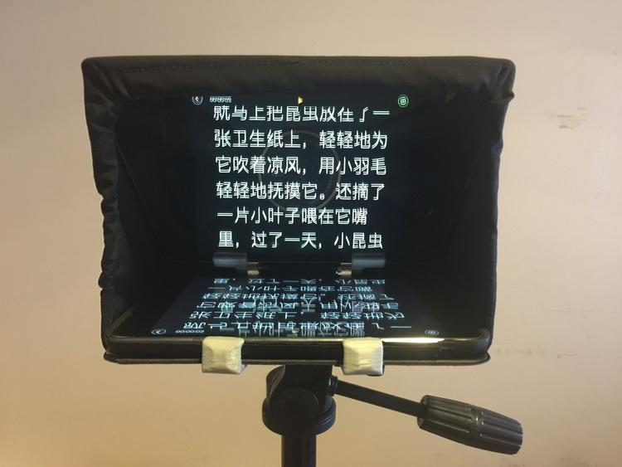
线下应用场景
对于提词器，很多电视台的新闻主播、主持人应该都比较的熟悉。在演播室工作中，提词器是用来提示新闻文稿、台词，用来避免在新闻播报中主持人因台词内容多出现忘词、错词、等一系列尴尬的状况。特别是新闻类节目中，文字语言的要求比较高，而且内容比较多，稍微出现语言文字上的意外就会影响到节目的质量。

Slide 5
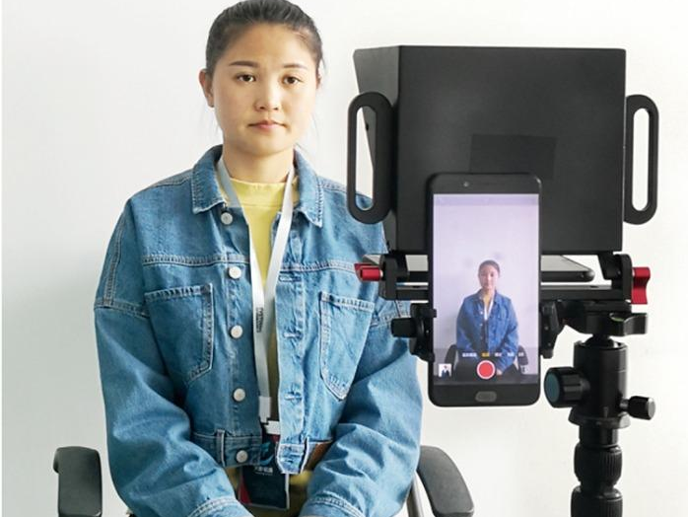
线上需求
而随着现在在线直播、直播教学、在线课堂在线会议、小视频等新媒体的兴起，很多人也在想挑选一款称心的提词器，来让粉丝或者领导永远看到自己博闻强记，流畅演讲，侃侃而谈自信的样子。

Slide 6
Part two
项目特色

Slide 7
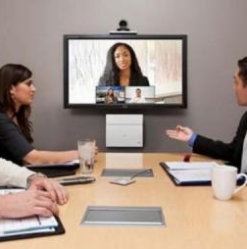
高品质、低延时会议开展
项目依托于声网强大的音视频通信技术，支持多人连麦，提供高品质、低延时的在线会议的开展，这是项目中最基础的功能。

Slide 8

告别演讲恐惧
除了上述会议功能外，本项目针对线上会议、演讲场景下由于自身或者环境原因导致错词掉句等一系列的尬尴状况，提供了台词提示的功能，解决了发言尴尬的问题，更多的为公众带来了发言的便利，改善了很多生活的习惯和体验。

Slide 9
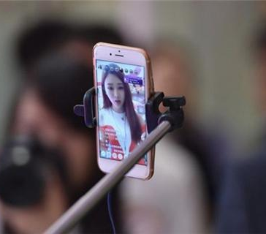
视频录制，一遍就过
在如今人人都想录制短视频的时代，高质量的视频内容需要优质的文案，而把文案全部背下来是一件繁琐又浪费时间事情。有了提词器之后，甚至只需要一遍，就能完成高质量视频的录制。

Slide 10
Part three
项目展示

Slide 11
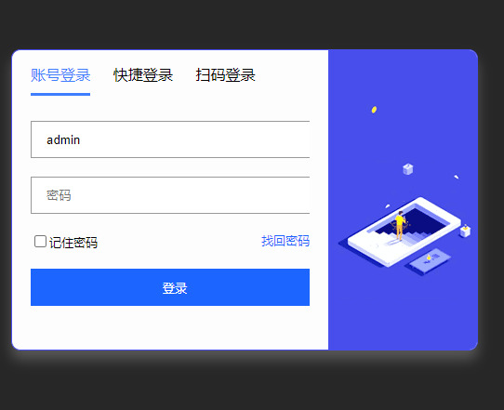
登录注册部分
填写好关键信息后登录

Slide 12
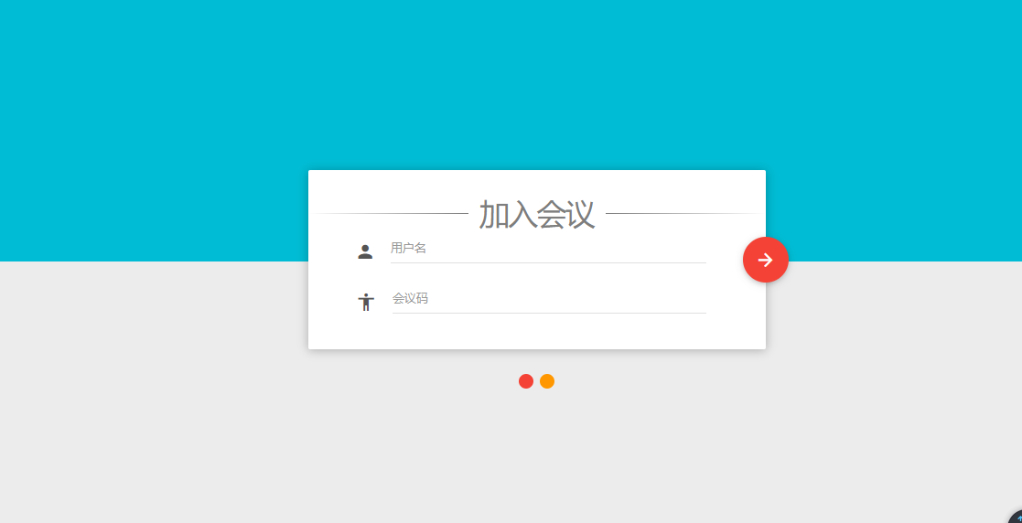
加入会议
填写加入会议时自己的用户名，以及会议码加入会议

Slide 13
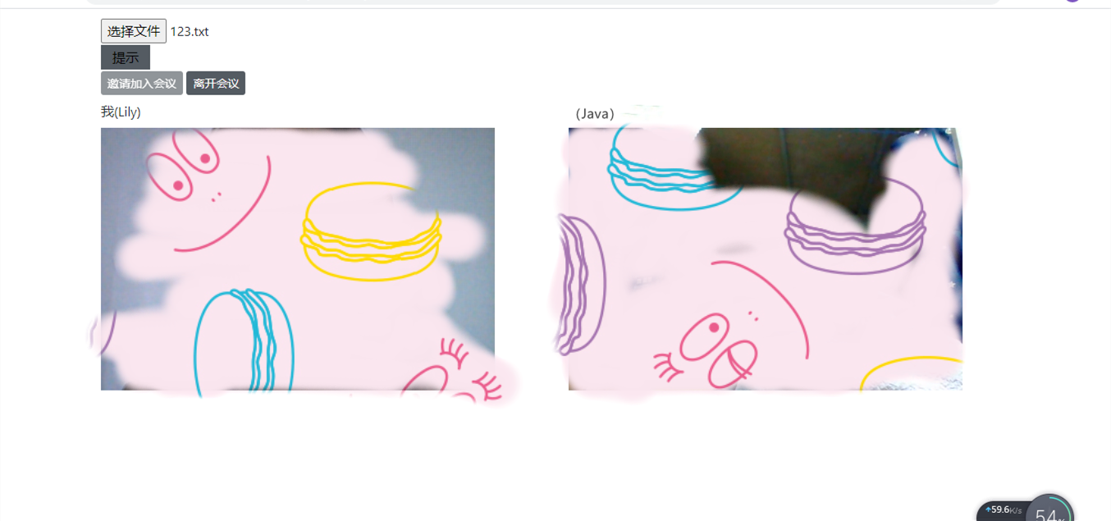
基本会议功能及提词
基本会议
创建好会议室后，点击邀请他人进入会议即可使用简单的会议功能。
提词
如果担心会议中忘词的现象，也可点击上传按钮，上传演讲稿。

Slide 14
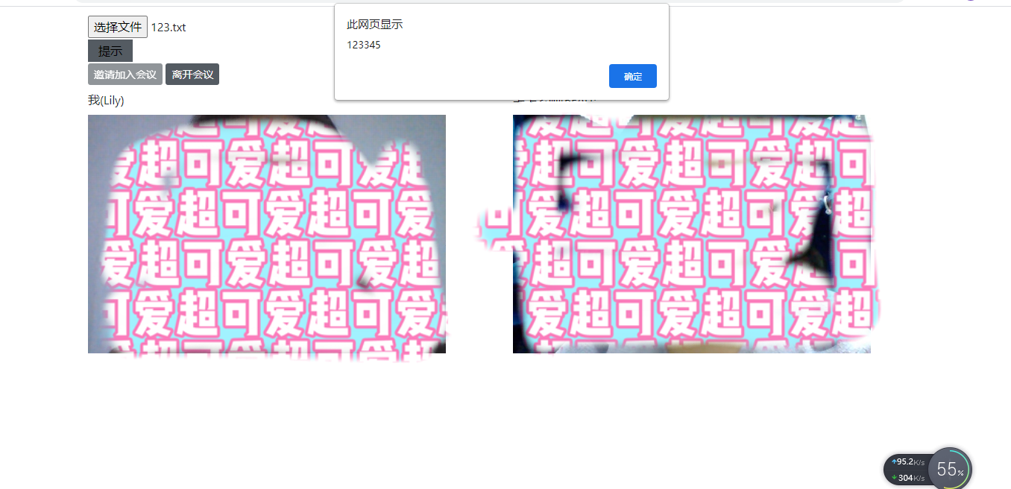
基本会议功能及提词
提词
点击显示，就能在会议中显示自己上传的内容。

Slide 15
Thank you
THANKS
Thank You

